Slide 1
Формирование культурно – эстетических компетенций у подростков

Slide 2
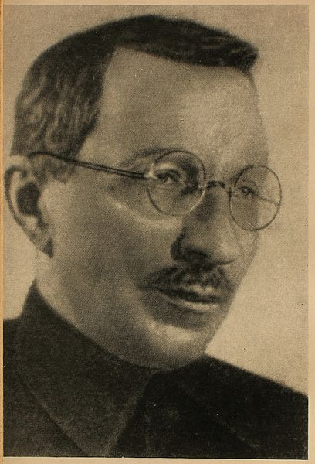
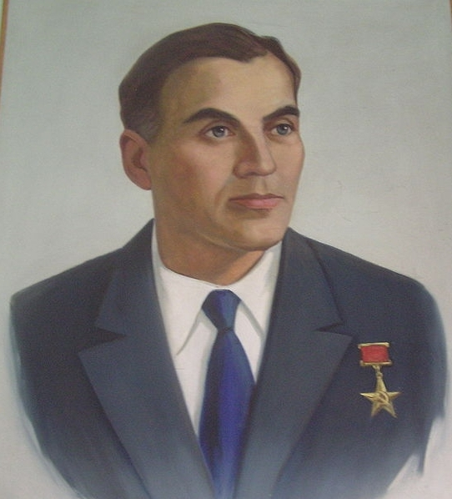
Крупская Н.К.
Макаренко А.С.
Сухомлинский В.А.

Slide 3
«Красота спасет мир» Ф. М. Достоевский

Slide 4
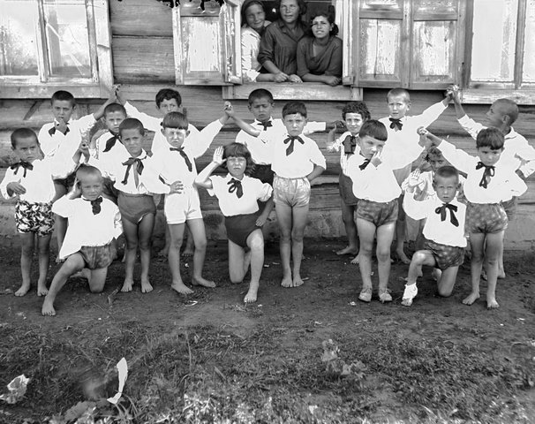
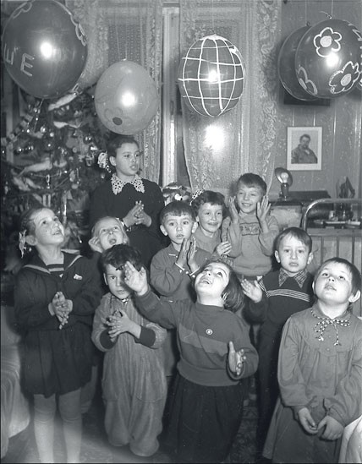

Slide 5
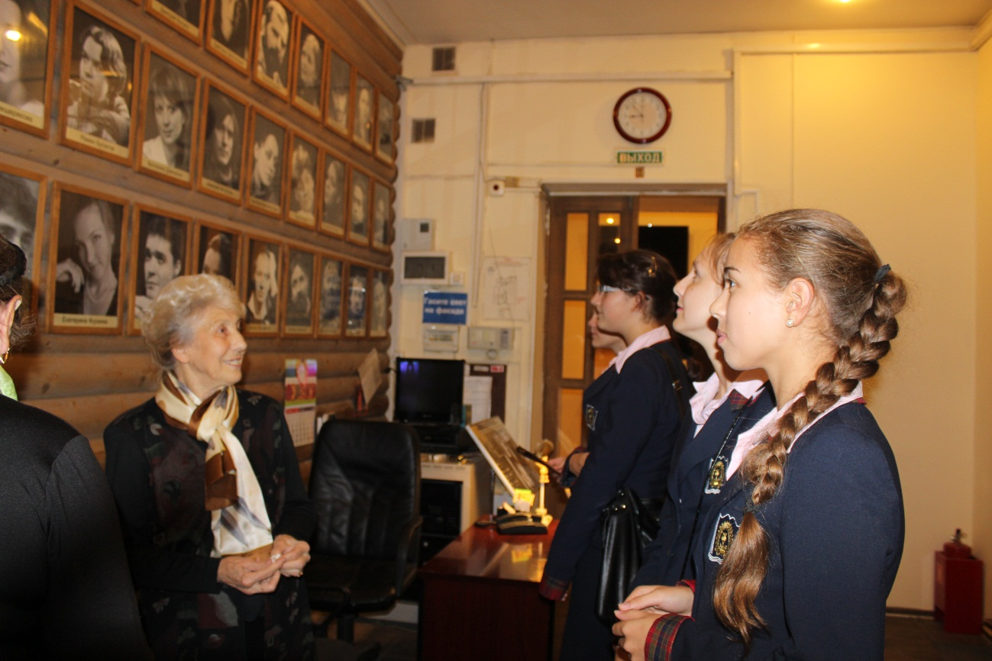
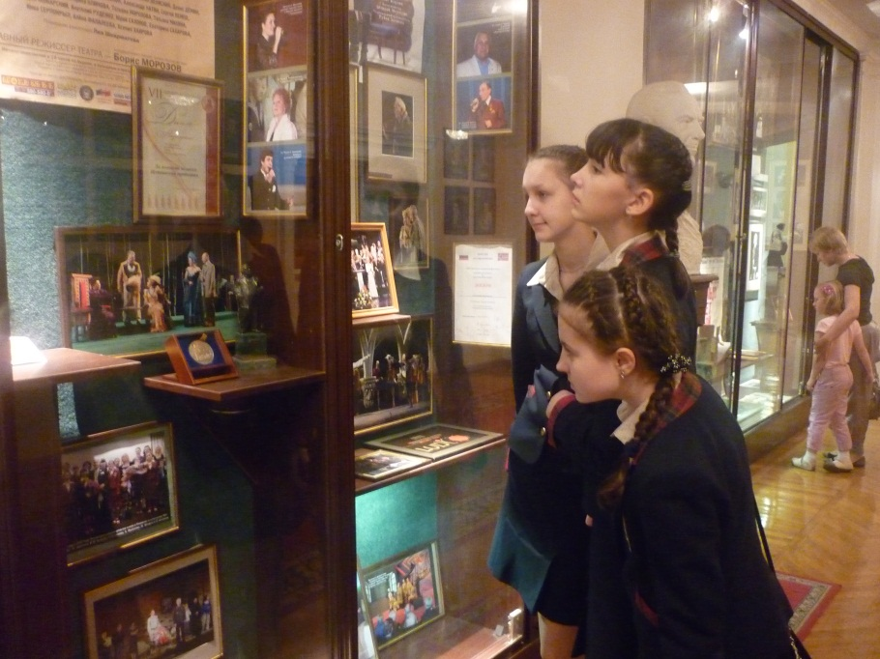
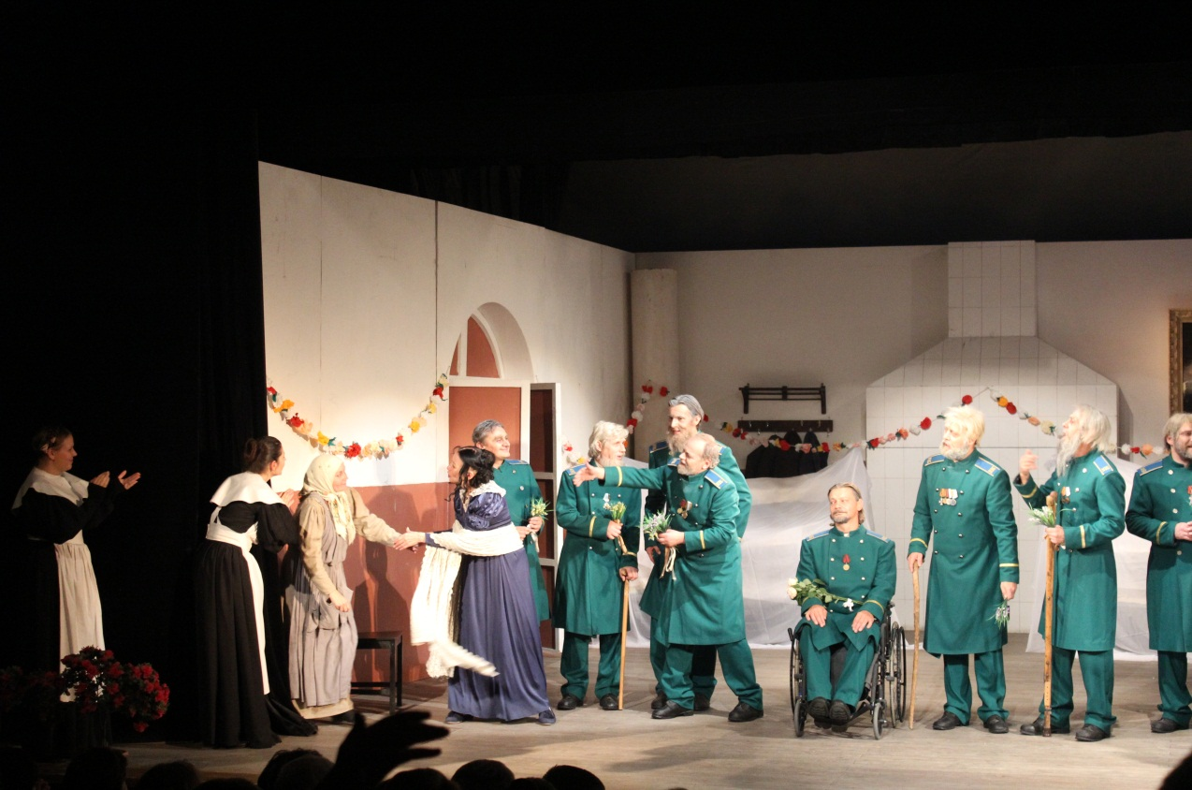

Slide 6
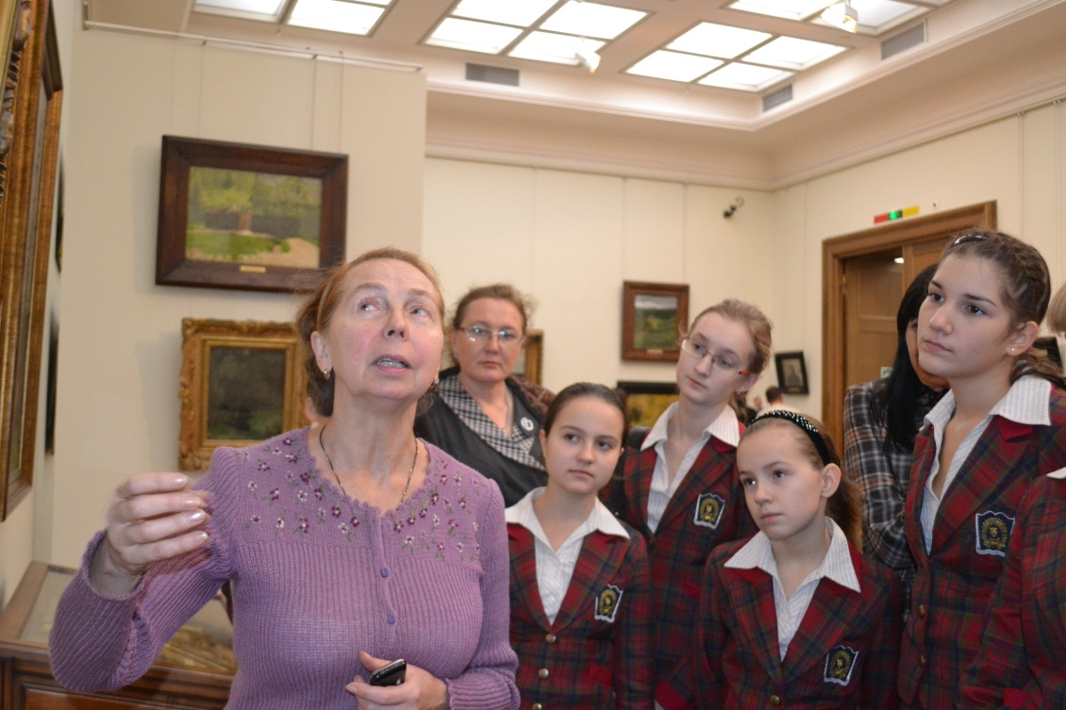
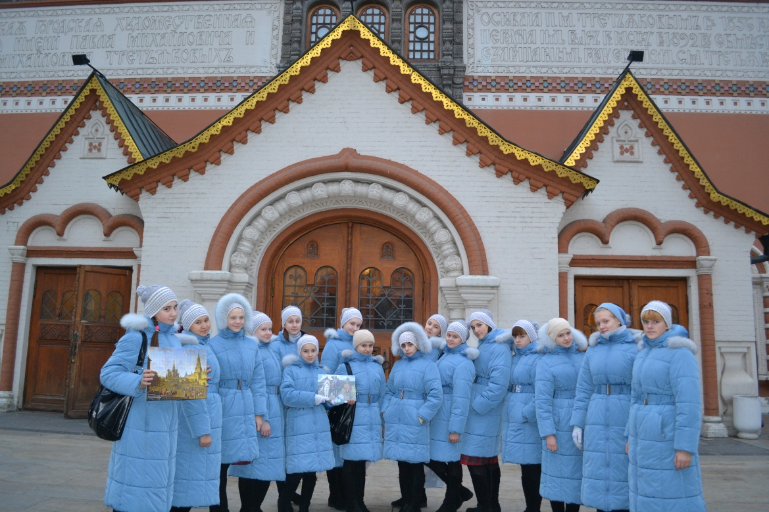

Slide 7
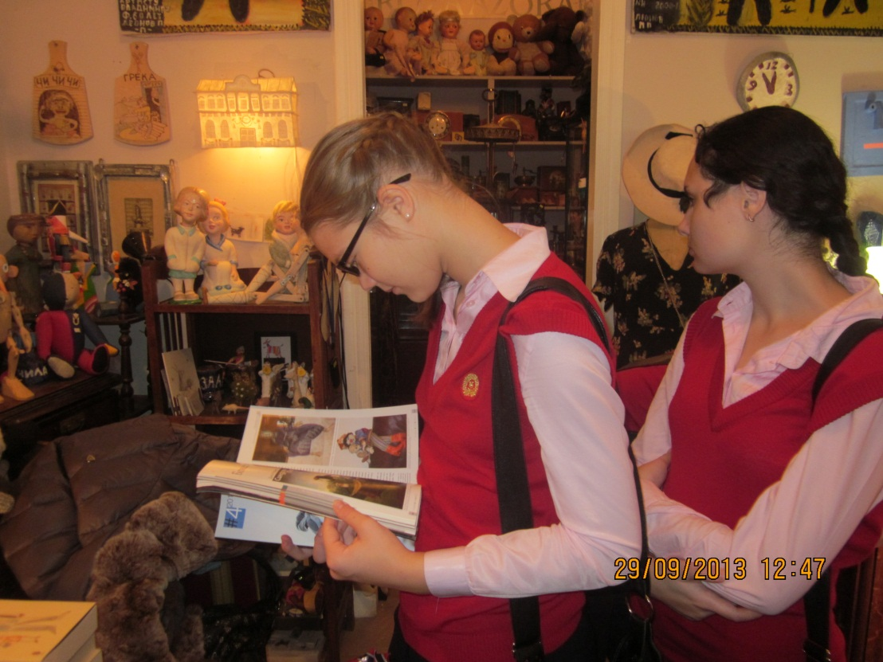
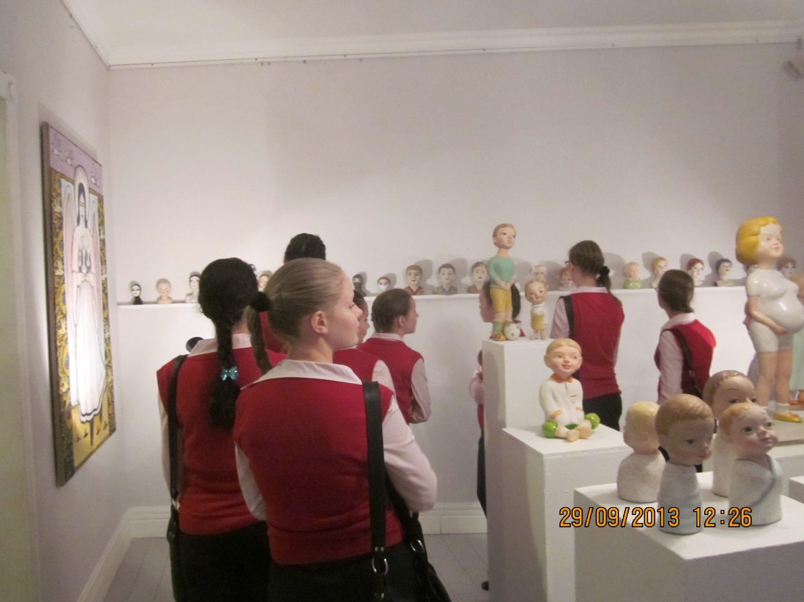

Slide 8
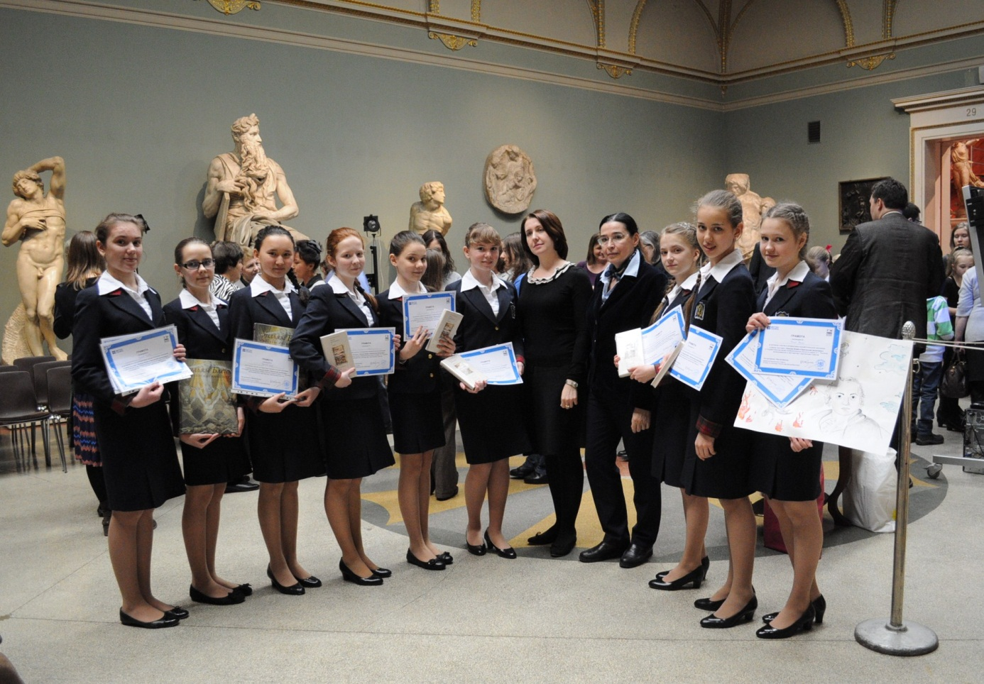
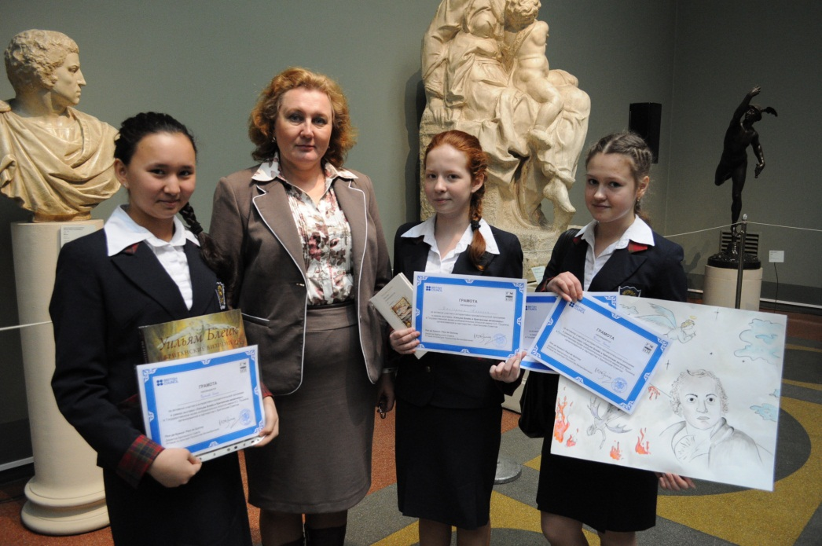

Slide 9
Предшественники наши насаждают сады
Приемники в них собирают плоды
А если посеяли деды сынам,
Уместно посеять для внуков и нам.
Лишь взглянем на поле посева мирского,
Увидим, что сеет один для другого…
НИЗАМИ

